Slide 1
KEUZEDEEL EXPReSSIEF TALENT
MAATSCHAPPELIJKE ZORG – SOCIAAL WERK
MODULE A

Slide 2
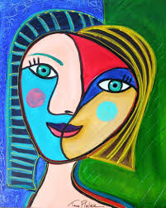
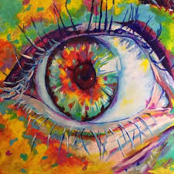
WAT GAAN WE DOEN VANDAAG?: - opstart vd les -PLANNING -terugblik naar vorige week -theorie over verschillende beeldende krachten -huiswerkopdracht : kunstchallenge

Slide 3
PLANNING VAN DE LES: 15 MINUTEN – TERUGBLIK NAAR VORIGE WEEK 15 MINUTEN – THEORIE BEELDENDE KRACHTEN 15 MINUTEN – AAN DE SLAG MET DE OPDRACHT

Slide 4
Wat hebben we vorige week besproken over het keuzedeel expressief talent?

Slide 5
Het keuzedeel draagt bij aan: zowel eigen creativiteit verder ontwikkelen als het ontwikkelen van creatieve activiteiten met en voor doelgroepen

Slide 6
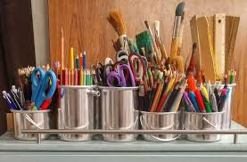
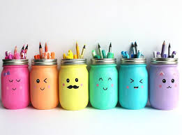
Regel dat je onderstaande materialen thuis hebt: - Papier om te schrijven, schetsen of knutselen - schaar - lijm / plakband - potlood & gum - kleurpotloden / stiften / verf & kwasten - tijdschriften / reclamefolders / kranten
IS DIT BIJ IEDEREEN GELUKT?

Slide 7
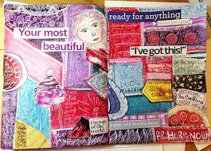
HOE GAAT HET MET JULLIE ONLINE ART JOURNAL? -PAPIER? -DIGITAAL?

Slide 8
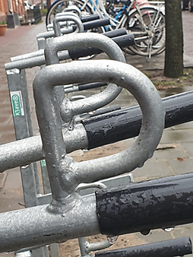
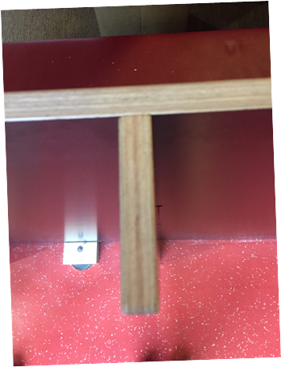
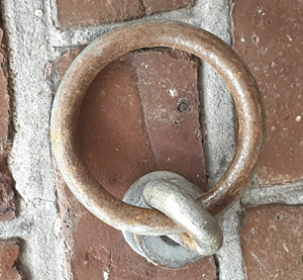
1e opdracht: zoek in jouw omgeving (kamer – huis – straat) naar verbeeldingen van letters. Kijk goed om je heen. Zoek alle letters van jouw naam, fotografeer deze en plak ze online document tot jouw naam.
Voor je online Art Journal
- Kopieer de planning module A in je art journal
- Schrijf je naam + achternaam in je Online art journal

Slide 9
HOE IS DE OPDRACHT GEGAAN?

Slide 10
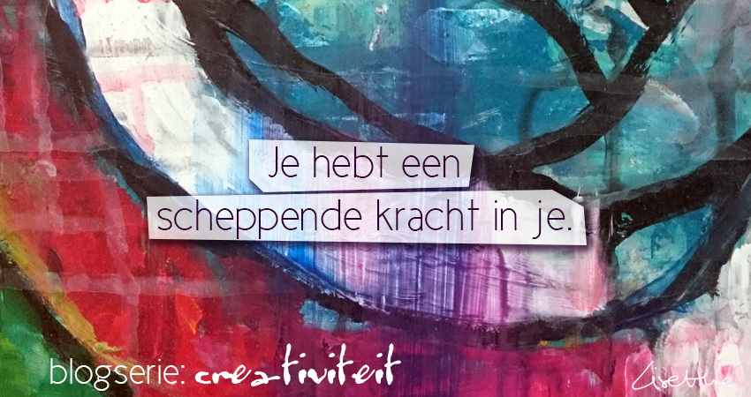
Terugkerende thema’s bij expressief talent: Verbeeldingskracht Scheppingskracht Zeggingskracht

Slide 11
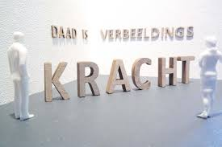
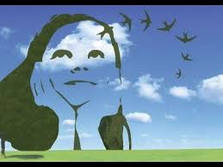
VERBEELDINGSKRACHT
Betekenis:
Iets kunnen zien dat er nog niet is
Ideeënrijkdom
Je voegt iets vernieuwend toe aan wat er al is, je kijkt buiten de bestaande kaders en met een nieuwe, andere blik naar de wereld om je heen.

Slide 12
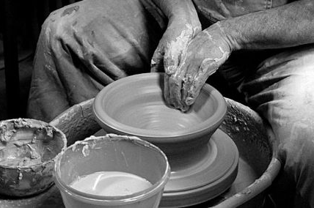
SCHEPPINGSKRACHT ‘Van niets naar iets’
Betekenis:
In staat zijn om ideeën uit te voeren en het vermoggen om iets te scheppen (maken).

Slide 13
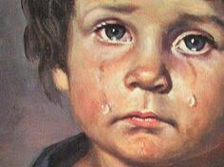
zeggINGSKRACHT
Betekenis:
Kan de verbeelding van anderen aanspreken en inspireren door
te zeggen – te zingen – te lezen - te laten zien
Een gevoel of intentie overbrengen door bijvoorbeeld een dans of lied.

Slide 14
Opdracht in de les:
Schrijf voor jezelf in je art journal bij de volgende begrippen jouw eerste associatie:
Ik denk bij Verbeeldingskracht aan …
Ik denk bij Scheppingskracht aan …
Ik denk bij Zeggingskracht aan ….
Tijd: 3 minuten

Slide 15
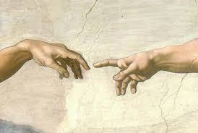
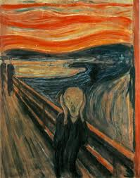
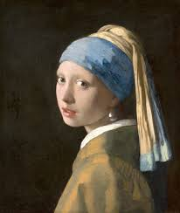
^{2e} HUISWERKopdracht kunstchallenge: 1. BEZOEK OP INSTAGRAM DE SITE ‘TUSSEN KUNST EN QUARANTAINE’ EN LAAT JE INSPIREREN. 2 KIES EEN VAN ONDERSTAANDE KUNSTWERKEN UIT EN MAAK DEZE THUIS NA (EN MAAK HIER EEN FOTO VAN VOOR IN JE ART JOURNAL). 3 beschrijf bij jouw kunstchallenge wat daarin, volgens jou, de verbeeldingskracht, scheppingskracht en zeggingskracht is.
THINK ‘OUT OF THE BOX’

